Slide 1
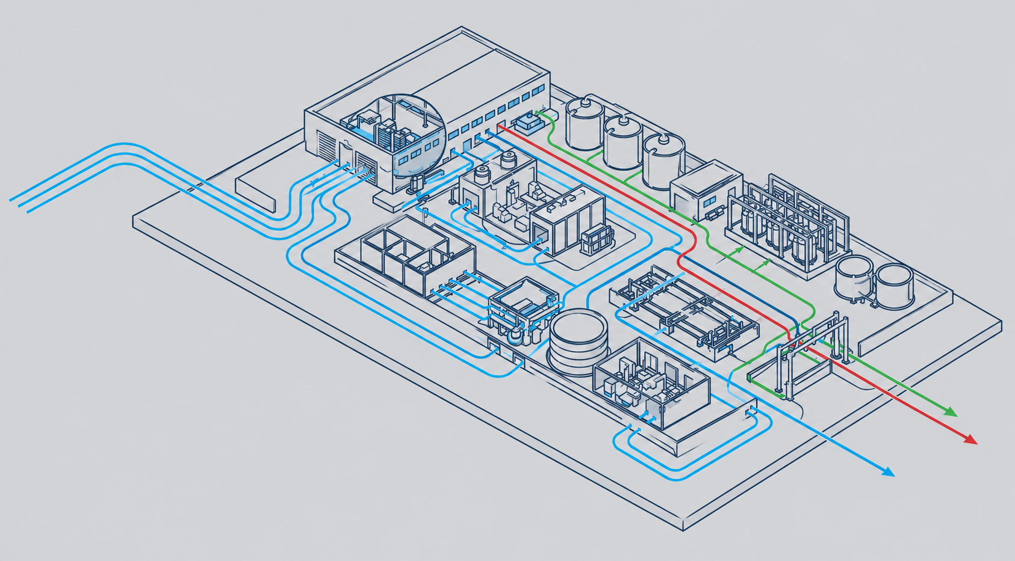
GESTIÓN DE SERVICIOS BÁSICOS EN LA INGENIERÍA DEL PROYECTO
GRUPO 5
PEÑA MOLEON, SARA
PEREZ HITA, CHRISTIAN
PRIETO DE LA ROCA, LUNA
RIOS LINARES, SARA
Estudio de las opciones de abastecimiento de agua y su integración en el diseño técnico del proyecto

Slide 2

ÍNDICE
1
Captación desde red municipal: requisitos y trámites.
2
Captación alternativa: pozos, ríos, embalses.
3
Evaluación de caudal necesario y dimensionamiento de la red interna.
4
Normativa sanitaria y medioambiental aplicable

Slide 3

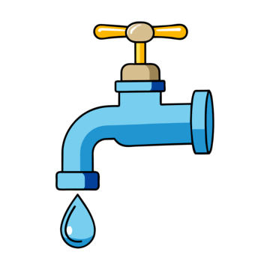


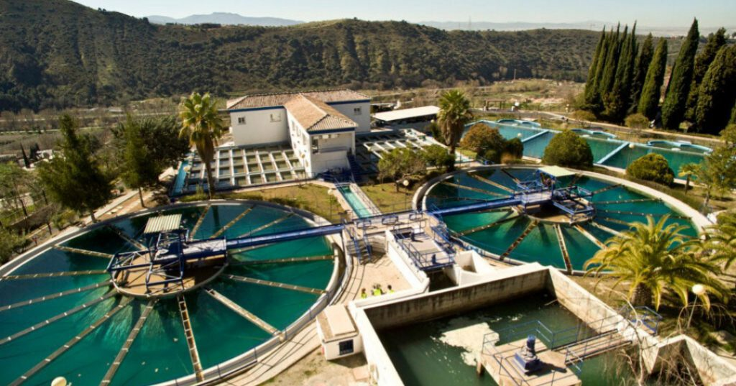
Captación desde red municipal: requisitos y trámites.
Datos previos que se deben conocer:
-Instalación
-Consumo
-Empresa
Tipos de empresas:
-Municipal
(ej: municipios como Cádiar)
-Privada
(ej: Aqualia: actúa en Barcelona)
-Público-privada
(ej: EMASAGRA: en Granada

Slide 4

Captación desde red municipal: requisitos y trámites.
EIEL

Slide 5
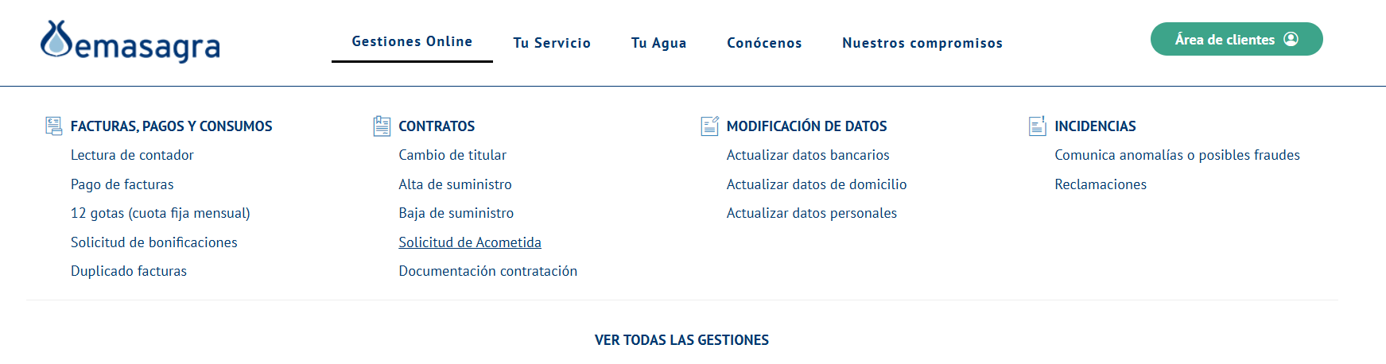
Captación desde red municipal: requisitos y trámites.
Gestión online

Slide 6
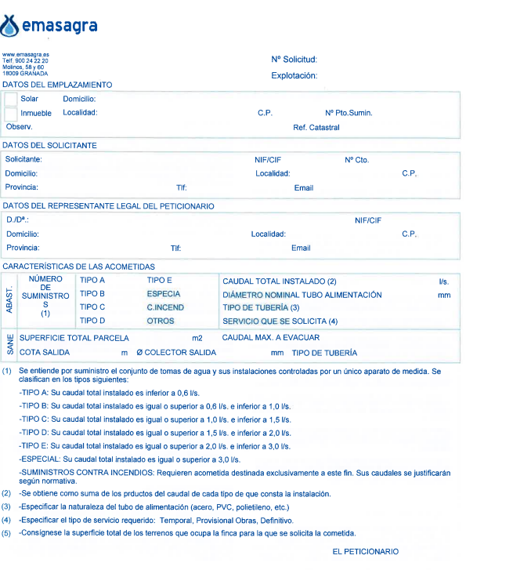
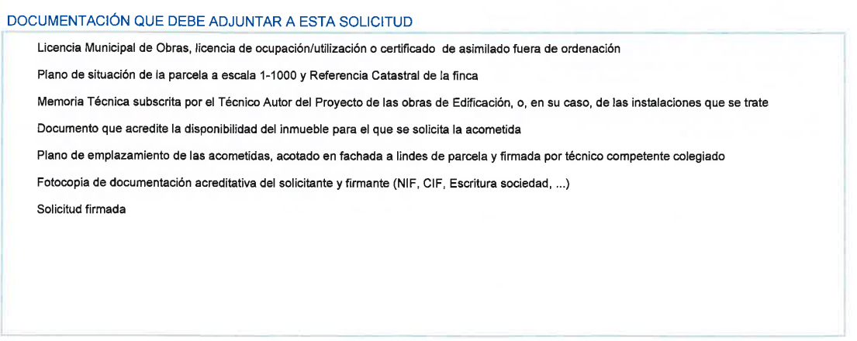
Captación desde red municipal: requisitos y trámites.
Formulario de Solicitud

Slide 7
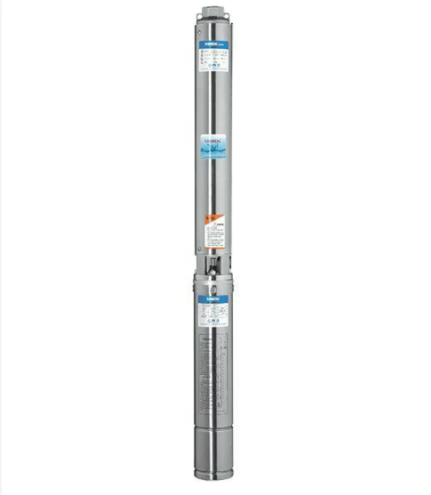
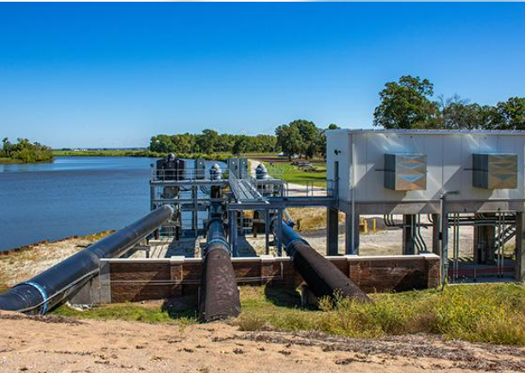
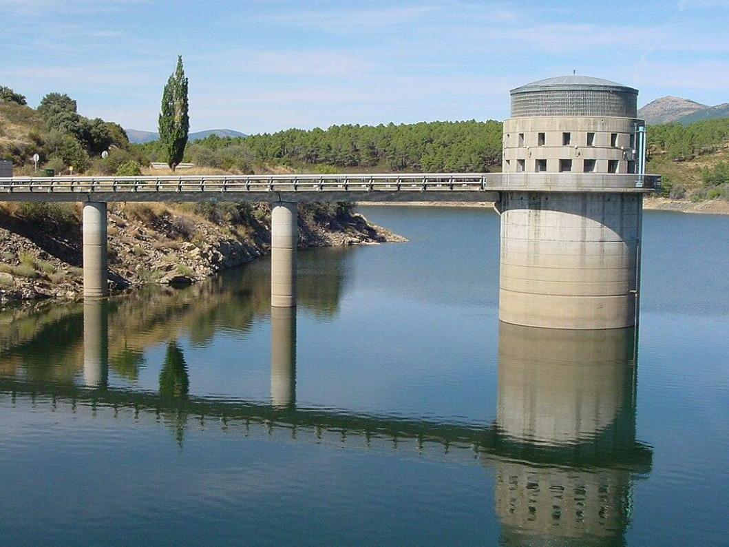
Captación alternativa: pozos, ríos y embalses.
Pozos:
Extracción de aguas subterráneas mediante perforaciones y bombas.
Ríos:
Captación directa de aguas superficiales mediante tomas y conducciones
Embalses:
Aprovechamiento del agua almacenada para regular el abastecimiento.
Instalaciones comunes
Captación y bombeo. Tuberías. Depósitos. Tratamiento del agua.

Slide 8
Ventajas, limitaciones y requisitos
Pozos:
Ventaja: el agua puede tener una calidad relativamente estable
Limitación: el acuífero puede no tener suficiente agua.
Ríos:
Ventaja: pueden proporcionar grandes cantidades de agua.
Limitación: el caudal y la calidad pueden variar.
Embalses:
Ventaja: permiten almacenar agua y regular el suministro.
Limitación: las reservas pueden disminuir durante las sequías.
Criterios para seleccionar la fuente de abastecimiento
Disponibilidad
¿Hay suficiente agua ?
Coste
¿Cuánto cuesta captarla y tratarla?
Permisos
¿Está autorizada la extracción?
Medio ambiente
¿Qué impacto produce?

Slide 9
Evaluación del caudal necesario y dimensionamiento de la red interna
Caudales de diseño
Caudal medio diario
Volumen total en 24h
Dotación personal, proceso y riego
Caudal en hora punta
Pico de demanda instantánea
Simultaneidad, proceso continuo
Caudal demanda indendios
Caudal mínimo
BIEs, rociadores automáticos

Slide 10
Evaluación del caudal necesario y dimensionamiento de la red interna
Depósitos de reserva
USO SANITARIO Y PROCESO
1-2
Días de consumo ordinario
Garantizar continuidad ante averías exteriores
RESERVA CONTRA INCENDIOS
60-90
Minutos de reserva exclusiva para extinción
Caudal activo en caso de emergencia
Depósito partido en dos compartimentos: limpieza sin corte de suministro

Slide 11
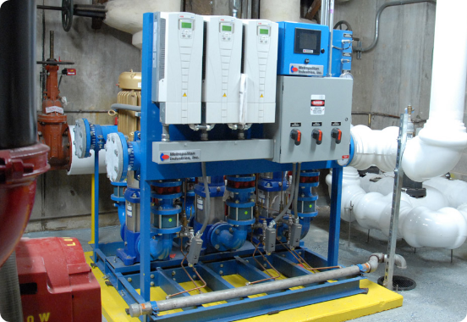
Evaluación del caudal necesario y dimensionamiento de la red interna
Grupo de sobreelevación o presión
Abastecimiento al punto más desfavorable
Empleo de bombas centrífugas en paralelo
Redundancia y regulación: Variadores de frecuencia

Slide 12
Evaluación del caudal necesario y dimensionamiento de la red interna
Dimensionamiento hidráulico de tuberías
VELOCIDAD MÍNIMA
≥ 0.5 m/s
Evita sedimentación de sólidos
DISTRIBUCIÓN GENERAL
1-2 m/s
1 a 1.2 m/s en ramales interiores
RED DE INCENDIOS (PCI)
≤ 3 m/s
Uso no continuo en emergencia
Polietileno enterrado, multicapa en interiores y acero en zonas industriales

Slide 13
Evaluación del caudal necesario y dimensionamiento de la red interna
Dispositivos de protección y control
Válvulas reductoras
Protegen contra presiones superiores a los 5 bar
Calderín de membrana
Amortigua ondas del golpe de ariete en paradas bruscas
Válvulas antirretorno
Evitan inversión accidental del flujo de impulsión
Purgadores y desagüe
Expulsión de bolsas de aire y vaciado total de circuitos

Slide 14
Normativa
Normativa Sanitaria, Medioambiental y Red de Saneamiento Industrial
Seguridad sanitaria e interior:
Real Decreto 3/2023: Criterios Técnico-Sanitarios del Agua de Consumo e Industrial
RD 487/2022 y RD 614/2024: Prevención de Legionella en torres y circuitos evaporativos.
Dominio Público hidráulico y Vertidos:
TRLA y RDPH (RD 849/1986 y RD 665/2023): Autorización de vertido, control de calidad y Canon de Control.
Directiva (UE) 2024/3019: Economía circular, tratamiento cuaternario y Responsabilidad Ampliada (RAP).
Alcantarillado y Evacuación Industrial:
CTE DB-HS 5: Dimensionamiento de colectores, pendientes de autolimpieza y cierres hidráulicos
UNE-EN 752 (y proyecto de enmienda prA1): Sistemas de desagüe exterior y resiliencia ante lluvias extremas.

Slide 15
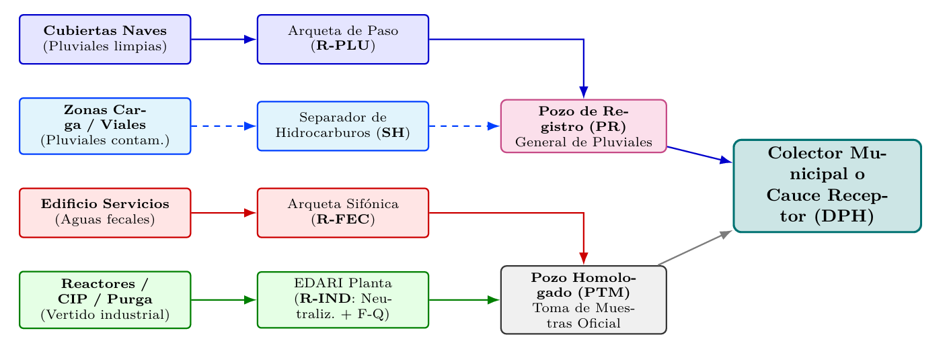
Normativa Sanitaria, Medioambiental y Red de Saneamiento Industrial

Slide 16
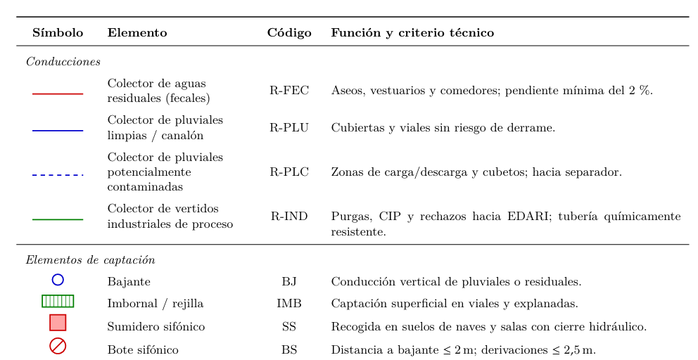
Simbología y codificación habitual

Slide 17


